Slide 1

Взгляд изнутри на курс по тестированию
или как самому создать эту машину

Slide 2


Кто я?
Изюрьева Ольга СКБ Контур г. Екатеринбург
тестировщик 6+ лет тимлид команды тестирования организатор курса «Тестирование ПО» @Izyuryeva
oliaiz610@gmail.com

Slide 3
Для кого доклад?
Мидлов
Сеньоров
Тимлидов

Slide 4

Поехали!

Slide 5
Краткая история развития
2013
2014
2018
Цель: пиар профессии
Цель: наймы и пиар компании
Цель: наймы и адаптация новичков
Путь: введение в специальность
Путь: курс для студентов
Путь: курс как проект компании
- университет - докладчик - 1 лекция
- стены компании
- 4 лекции по 1,5 ч.
- 4 преподавателя - 1 месяц
- бюджет - стенд с видео лекциями + квизами - 17 практик по 1,5 часа - 10 преподавателей + 2 админа - 2 месяца - тестирование фичи с релизным циклом - стажировка - франшиза в рамках Контура
Затраты: 0 $
Затраты: <100 $
Затраты: <5000 $

Slide 6
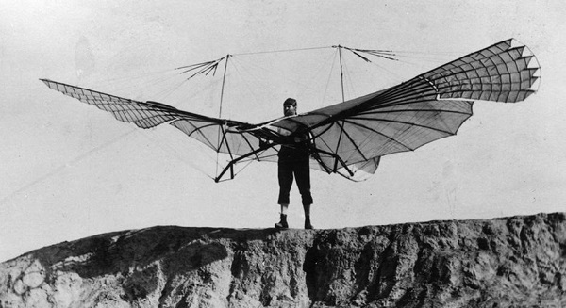

Как завести это все?

Slide 7
Пиар

Slide 8
Способы пиара
публикация на сайте компании
оставление заявки на сайте компании
пост в соцсети
пост в сообществе тестировщиков города
афиши в университетах
сарафанное радио

Slide 9
Эффективные способы поиска джунов
публикация на сайте компании
оставление заявки на сайте компании
пост в соцсети
пост в сообществе тестировщиков города
афиши в университетах
сарафанное радио

Slide 10
Способы пиара (грабли)
публикация на сайте компании
оставление заявки на сайте компании
- сделали автоответ на отклики со всех городов
пост в соцсети
пост в сообществе тестировщиков города
афиши в университетах
- не указали город Екатеринбург
сарафанное радио

Slide 11
Отбор

Slide 12
Способы отбора
интервью/собеседование
анкета
тестовое задание на дом

Slide 13
Эффективный способ отбора
интервью/собеседование
анкета
тестовое задание на дом

Slide 14
Эффективный способ отбора (грабли)
интервью/собеседование
анкета
- оценка тех.скиллов в виде открытого вопроса
тестовое задание на дом

Slide 15
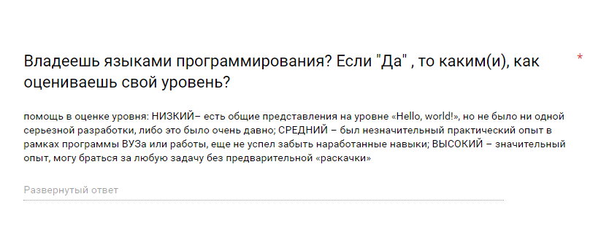
Анкета (грабли)

Slide 16
Анкета (грабли)
1C профессионал 2007год (очень давно)))
Английский средний, турецкий базовый
С# - косвенно, если подучить на практике работу с библиотеками то на среднем уровне точно. Частично Питон.

Slide 17
Эффективный способ отбора (грабли)
интервью/собеседование
анкета
- оценка тех. скиллов в виде открытого вопроса
тестовое задание на дом
- уровень отборочного не всегда соответствовал уровню участников на входе

Slide 18

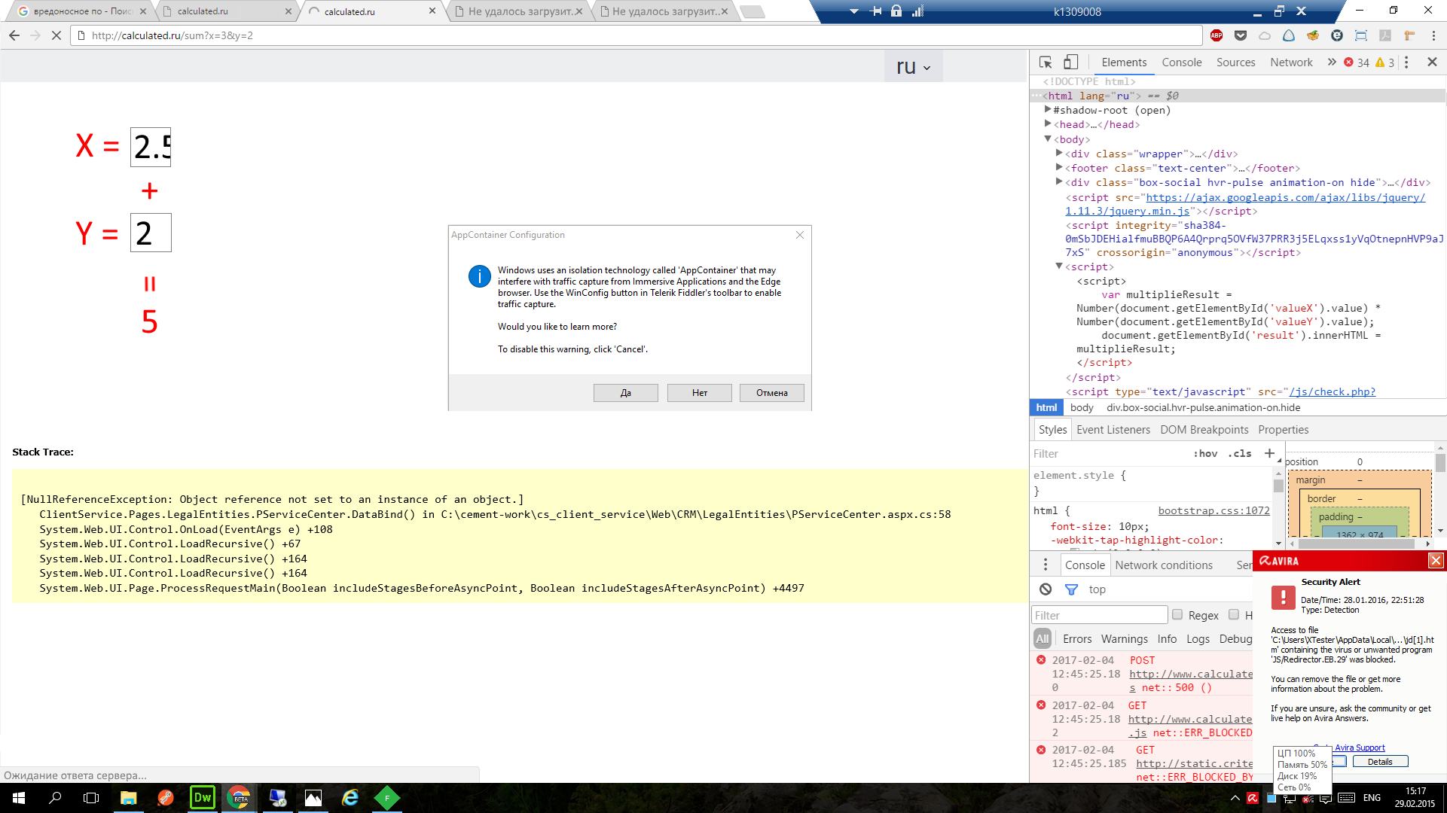
Тестовое задание на дом (грабли) Задание: кажется, в вычислениях допущена ошибка. Что является причиной ошибки, а что нет?

Slide 19
Эффективный способ отбора (грабли)
интервью/собеседование
анкета
- оценка тех. скиллов в виде открытого вопроса
тестовое задание на дом
- уровень отборочного не всегда соответствовал уровню участников на входе
- закрытие приема ответов раньше озвученного времени

Slide 20
Эффективный способ отбора (грабли)
интервью/собеседование
анкета
- оценка тех. скиллов в виде открытого вопроса
тестовое задание на дом
- уровень отборочного не всегда соответствовал уровню участников на входе
- закрытие приема ответов раньше озвученного времени
- ручная обработка ответов в большом количестве

Slide 21

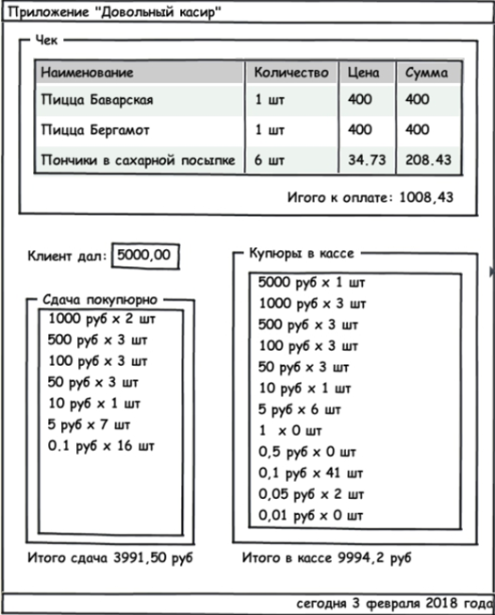

Slide 22
Эффективный способ отбора (грабли)
интервью/собеседование
анкета
- оценка тех. скиллов в виде открытого вопроса
тестовое задание на дом
- уровень отборочного не всегда соответствовал уровню участников на входе
- закрытие приема ответов раньше озвученного времени
- ручная обработка ответов в большом количестве
- не опубликовали оценочные характеристики отбора

Slide 23
Тестовое задание на дом (советы)
не гуглящееся
современное
интерактивное
доступное
легко обрабатываемое

Slide 24
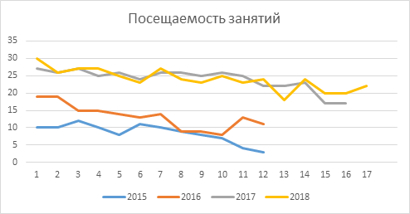
Как отобрать нужное количество (ориентир)
количество ставок
минимум 2 человека на место
ресурс преподавателей
вместимость помещения
2-3 человека отваливаются сразу
3-5 человека отваливаются к концу

Slide 25
Формат обучения

Slide 26
Формат обучения
базовые темы тестирования и темы по инструментам, актуальным в компании

Slide 27
Темы
Вводное. Модели разработки ПО и место тестирования в них
DevTools браузера
API
VCS
Автоматизация. Инструменты, правила и рекомендации
CI
Классификация видов тестирования
Процесс разработки тестов
Методы проектирования тестов. Черный ящик
Методы проектирования тестов, основанные на опыте
Выбор методов тестирования
Багрепорты
Разговоры о собеседованиях

Slide 28
Формат обучения
базовые темы тестирования и темы по инструментам, актуальным в компании
домашняя самоподготовка через видео и квизы

Slide 29
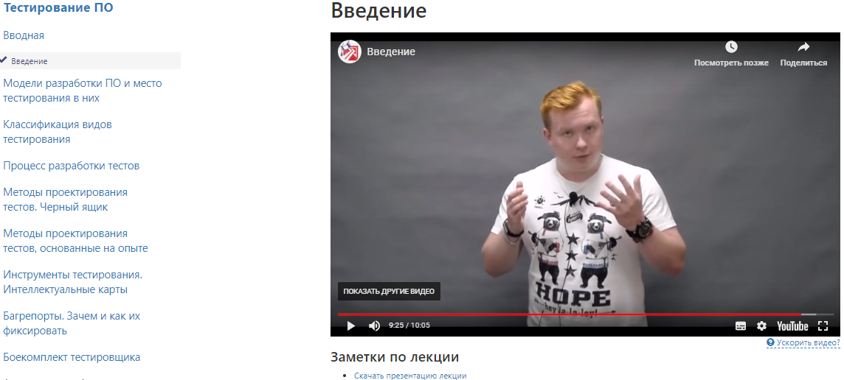
Домашняя самоподготовка - ulearn.me

Slide 30

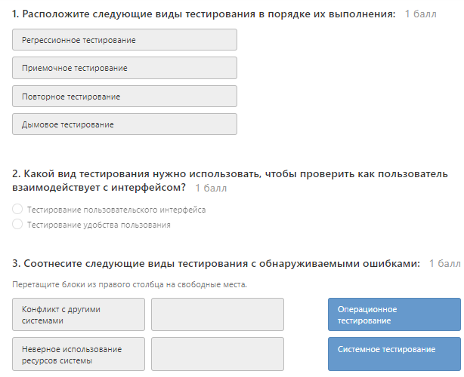

Slide 31
Формат обучения
базовые темы тестирования и темы по инструментам, актуальным в компании
домашняя самоподготовка через видео и квизы
очные встречи с практикой
большая практика

Slide 32
Встречи и большая практика
встречи в стенах компании

Slide 33
Встречи и большая практика
встречи в стенах компании
разный формат работы (на всю аудиторию/групповой/индивидуальный)

Slide 34
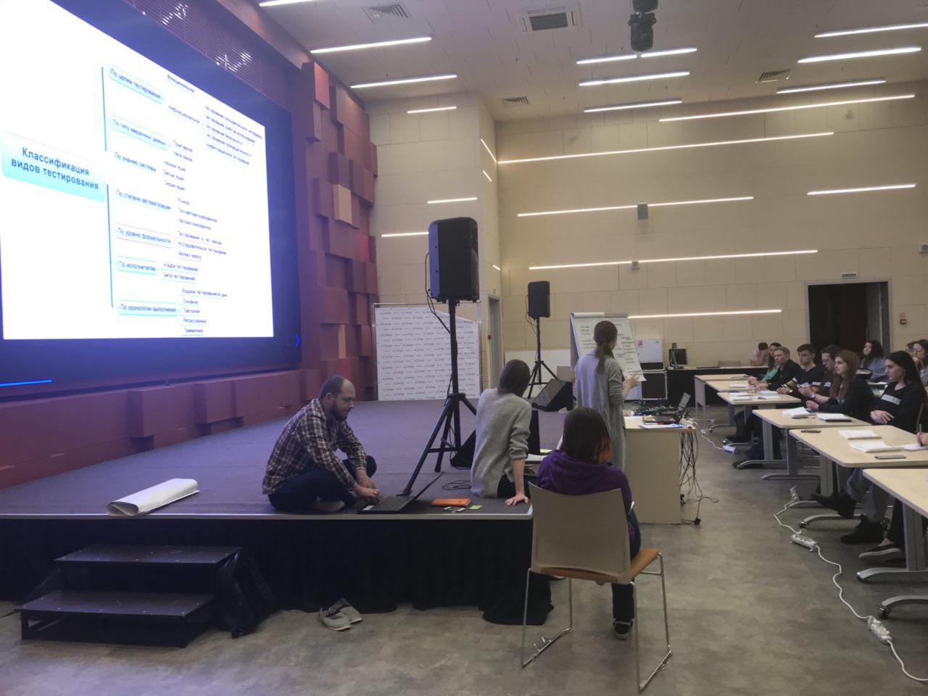
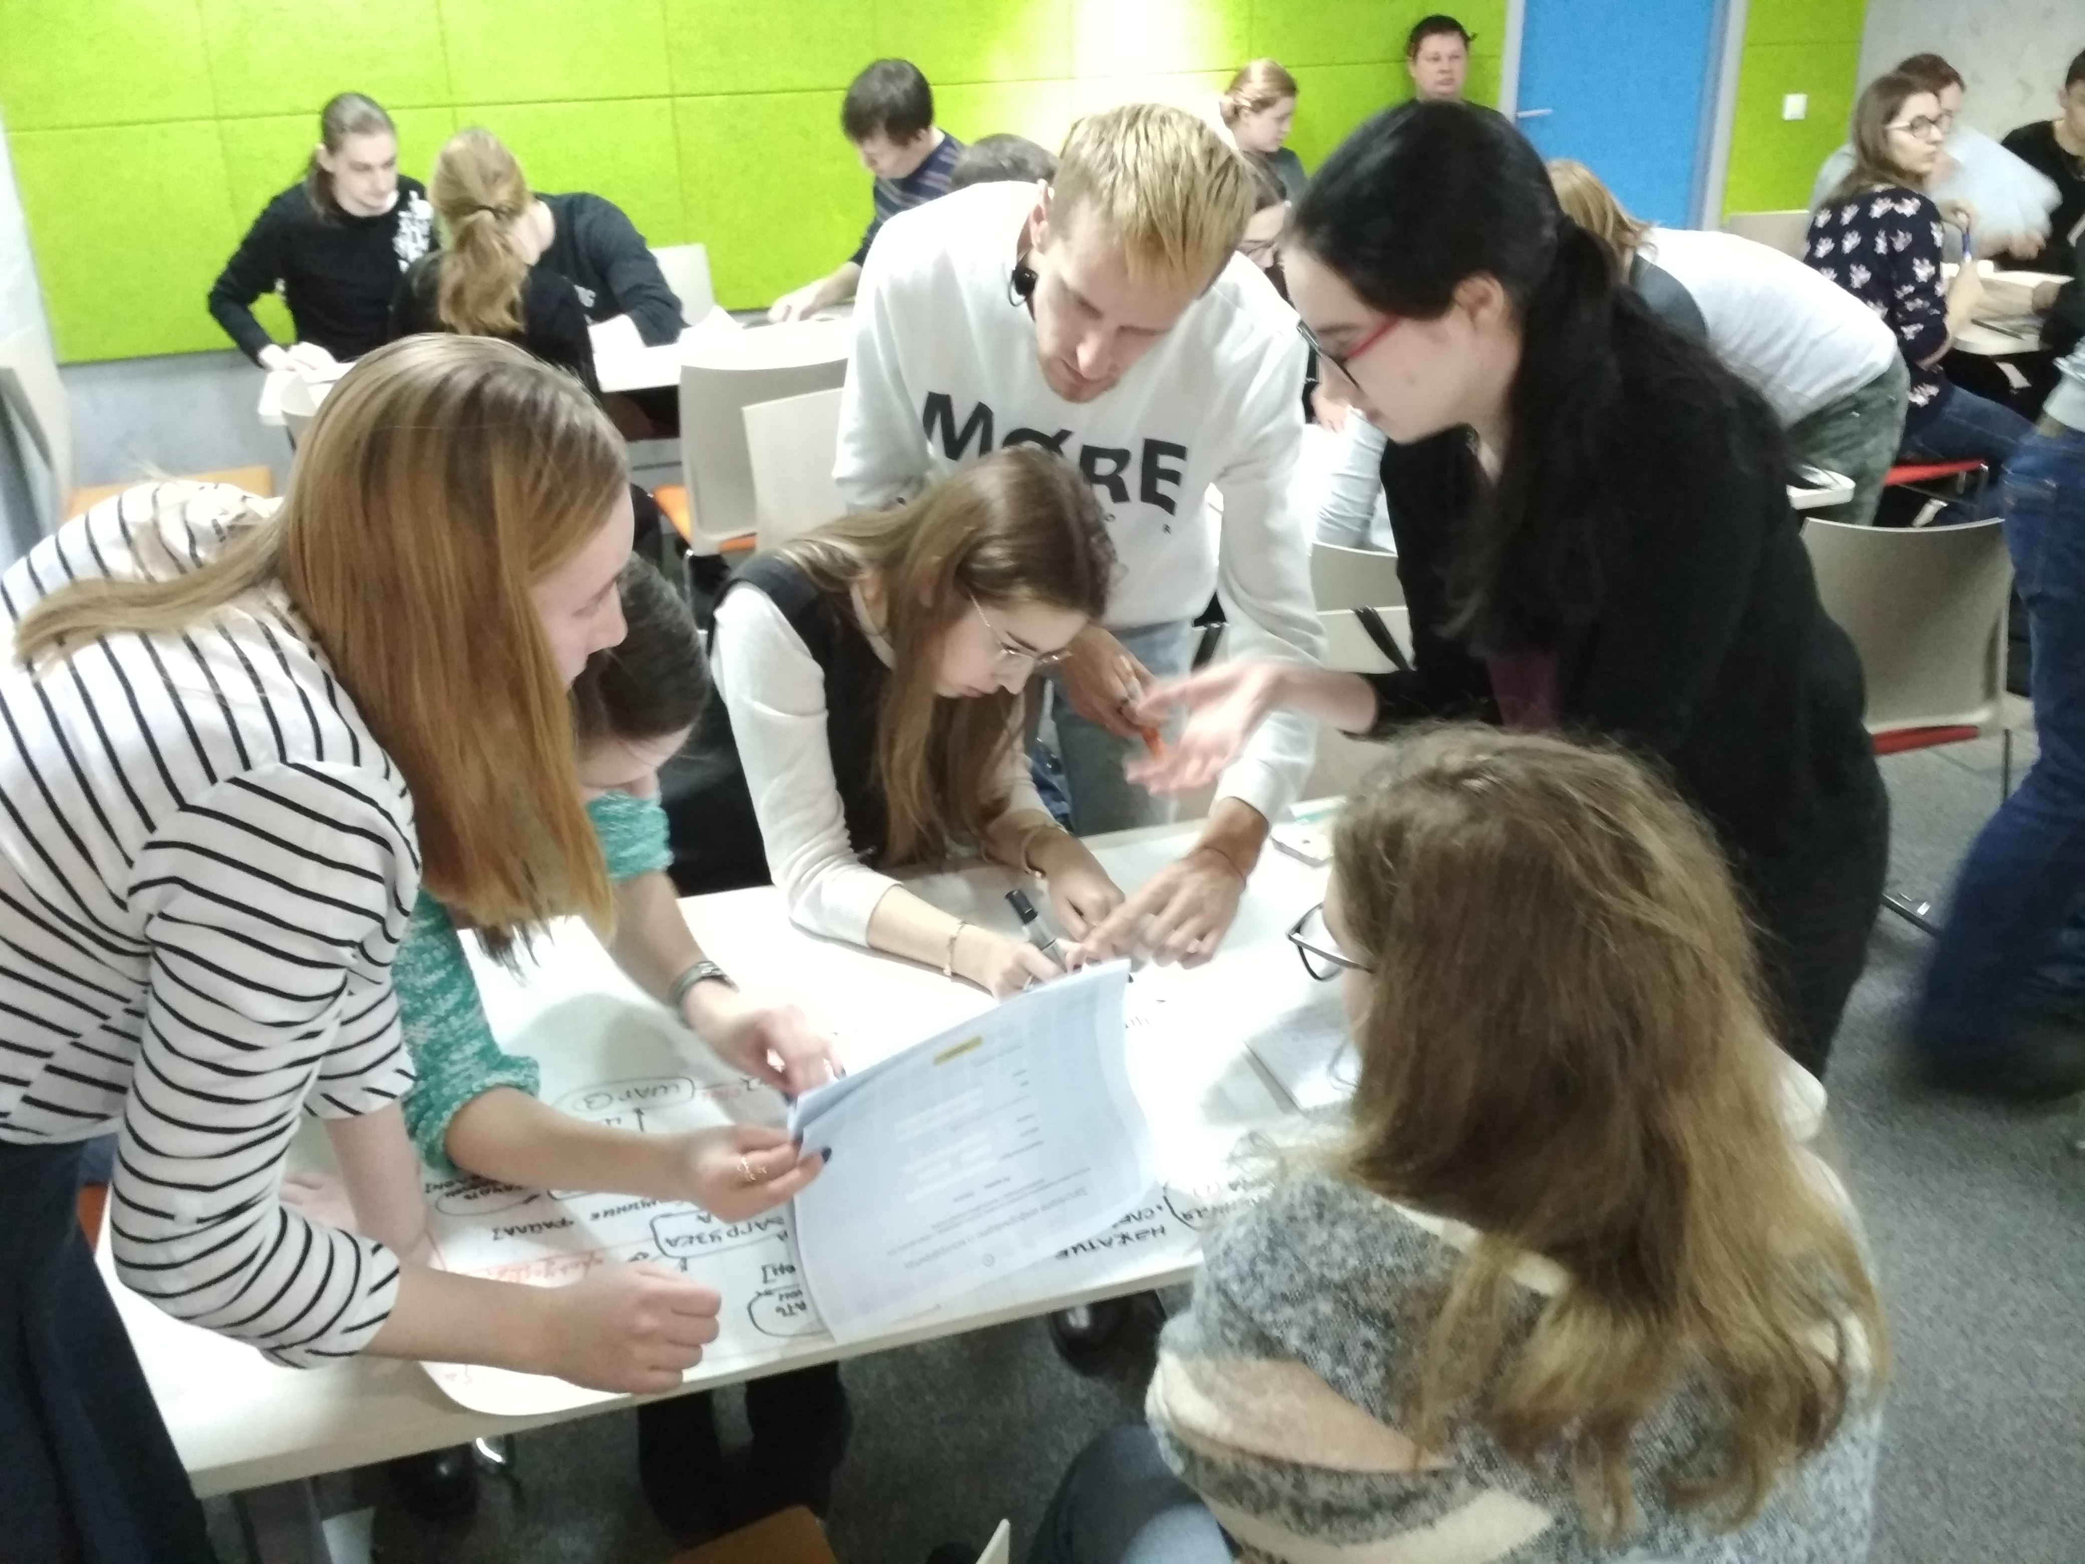
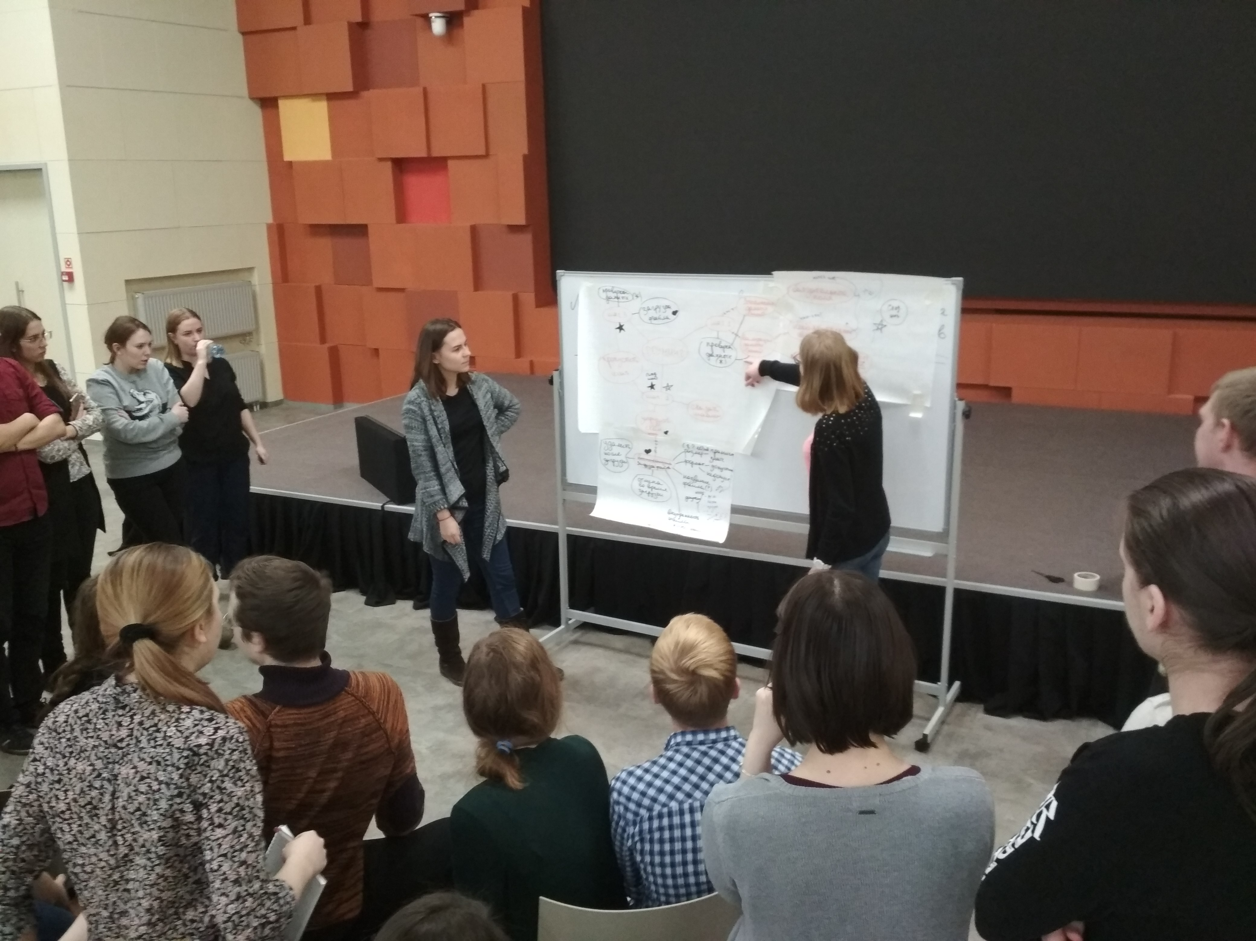
Встречи и большая практика

Slide 35
Встречи и большая практика
встречи в стенах компании
разный формат работы (на всех, групповой, индивидуальный)
все практические примеры связаны с большой практикой

Slide 36
Встречи и большая практика
встречи в стенах компании
разный формат работы (на всех, групповой, индивидуальный)
все практические примеры связаны с большой практикой
БП - 1,5 недели на тестирование фичи

Slide 37
Встречи и большая практика
встречи в стенах компании
разный формат работы (на всех, групповой, индивидуальный)
все практические примеры связаны с большой практикой
БП - 1,5 недели на тестирование фичи
принятие решения о релизе

Slide 38
Формат обучения
базовые темы тестирования и темы по инструментам, актуальным в компании
домашняя самоподготовка через видео и квизы
очные встречи с практикой
большая практика
экскурсия

Slide 39
Формат обучения (грабли)
базовые темы тестирования и темы по инструментам, актуальным в компании
домашняя самоподготовка через видео и квизы
- разный формат видео и от разных лиц
очные встречи с практикой
большая практика
экскурсия

Slide 40
Формат обучения (грабли)
базовые темы тестирования и темы по инструментам, актуальным в компании
домашняя самоподготовка через видео и квизы
- разный формат видео и от разных лиц
очные встречи с практикой
- начало занятия без проверки совместимости ПО
большая практика
экскурсия

Slide 41
Формат обучения (грабли)
базовые темы тестирования и темы по инструментам, актуальным в компании
домашняя самоподготовка через видео и квизы
- разный формат видео и от разных лиц
очные встречи с практикой
- начало занятия без проверки совместимости ПО
большая практика
- тестирование фичи на боевой
- выкладка правок багов без гарантии успеха
- не о всех багах знали
экскурсия

Slide 42
Инструменты общения

Slide 43
Инструменты общения
чаты
ВК
письма
анкеты ОС

Slide 44
Инструменты общения (грабли)
чаты
ВК
- использование устаревающего инструмента
письма
анкеты ОС

Slide 45
Инструменты общения (грабли)
чаты
ВК
- использование устаревающего инструмента
письма
анкеты ОС
- слишком общие или повторяющиеся вопросы в анкетах обратной связи

Slide 46
Отбор на стажировку

Slide 47
Отбор на стажировку
рекомендации от преподавателей
собеседования

Slide 48
Итоги

Slide 49
Итоги
бюджет повысил спрос и ответственность
работает задолговременный прогноз ставок
меняется заинтересованность преподавателей
адаптация у курсантов быстрее чем с обычных наймов
выросло доверие институтов

Slide 50
Захотел завести эту машину сам?
Тогда еще …

Slide 51
Организация

Slide 52
Организация
…
собрать активных людей
распределить зоны ответственности и определить четкие дедлайны
общение с HR
проведение ретро
...

Slide 53
Организация (важные советы)
минимум 2 организатора или уметь делегировать
заранее думать о датах проведения
при подготовке все личные заметки во вне
брать отпуск до и после проведения курса

Slide 54
Денежная оценка
Вклад | $
Организация | 150
Отбор | 130
Создание новой лекции + проведение | 120
Переработка старой лекции + проведение | 60
Проведение старой лекции по наработкам | 50
Проверка ДЗ | 15 за курсанта
Запись одного видео + квизы | 90
Фича-стенд – разработка + администрирование | 230

Slide 55
Вот теперь все! Вопросы?

